Slide 1

Grupo de Estudos em Microeletrônica de Radiofrequência
Uma iniciativa IEEE MTT-S Nordeste Brasil
Organizador: Nathan Gurgel

Slide 2
Simulações no NGSPICE
Uma iniciativa IEEE MTT-S Nordeste Brasil
Organizador: Nathan Gurgel

Slide 3
Sumário
Referências
Introdução
Caracterização
Hands-on

Slide 4
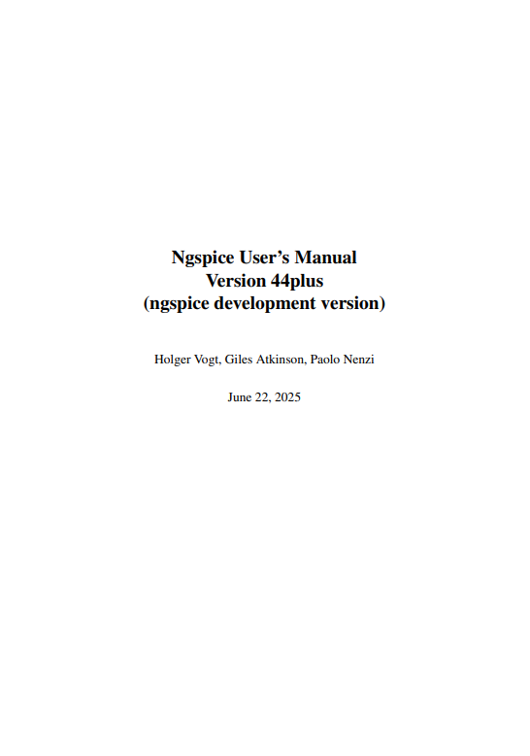




Referências
Livro referência
Materiais de Referência
Sim w KiCAD
IHP
Skywater

Slide 5
Introdução
SPICE
Sintaxe
Hands-on

Slide 6
SPICE
Sigla para Simulation Program with Integrated Circuit Emphasis
Primeira versão criada por Larry Nagel, na UC Berkeley, em 1973
Escrito em Fortran até a versão 3
Parou na versão 3.5, em 1993

Slide 7






SPICE
Legado nas Inspirações

Slide 8
NGSPICE
Criado por Paolo Nenzi após o encerramento do SPICE
NG significa Next Generation
Expandiu o SPICE 3f5 ao integrar o CIDER (integração digital-analógico) e o XSPICE (componente como código) ao ecossistema.
Pode acompanhar as discussões de desenvolvimento por meio de:
ngspice-users-join@lists.sourceforge.net
ngspice-devel-join@lists.sourceforge.net

Slide 9
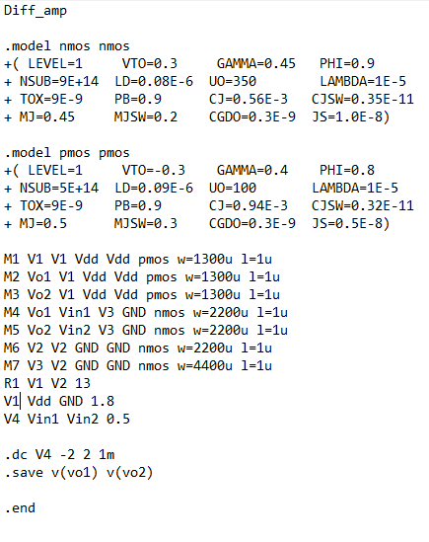
NGSPICE
A partir de um código que descreve o circuito e o tipo de simulação, se gera os resultados esperados.
Utiliza duas estratégias de simulação: KLU e Sparse 1.3 (padrão).
KLU é eficiente para circuitos grandes, na ordem de milhares de transistores.
KLU não funciona para simulações de ruído e uso do CIDER no NGSPICE.

Slide 10
NGSPICE
Código
EXEMPLO DE CÓDIGO NO NGSPICE
* Aqui é um comentário
.options KLU TNOM=27 TEMP=27 SAVECURRENTS
.save all
VIN V+ 0 5V
R1 V+ DIV 1K
R2 DIV 0 2K
.dc VIN 0 5 0.01
.end
* necessario espaço no final
Definindo parâmetros de opções
Definindo circuito
Definindo simulação

Slide 11
NGSPICE
Estratégias de Simulação:
Ponto de operação (.op);
Corrente Contínua (.dc);
Corrente Alternada (.ac);
Transiente (.tran);
Polos e Zeros (.pz);
Distorção de Pequenos Sinais (.disto);
Sensibilidade (.sens);
Ruído (.noise);
Parâmetros S (.sp);
Estado Estável Periódico (.pss).

Slide 12
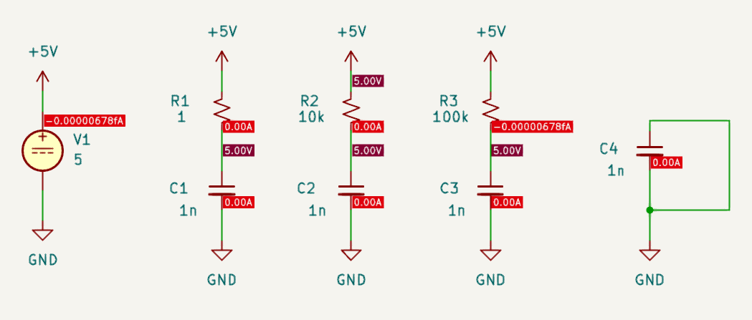
NGSPICE - OP
Identifica níveis de tensão e corrente em cada nó do circuito.
Essa simulação é usada para aquelas dependentes de estabilidade.

Slide 13
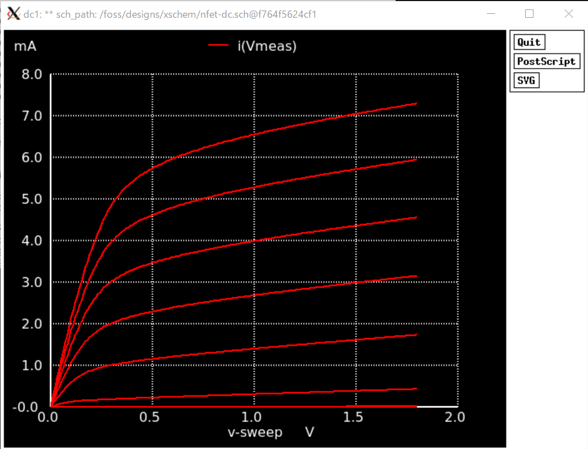
NGSPICE - DC
Lança um sinal em corrente contínua no circuito;
Comumente usado em eletrônica para traçar as curvas características de compoentes e extrair parâmetros.

Slide 14
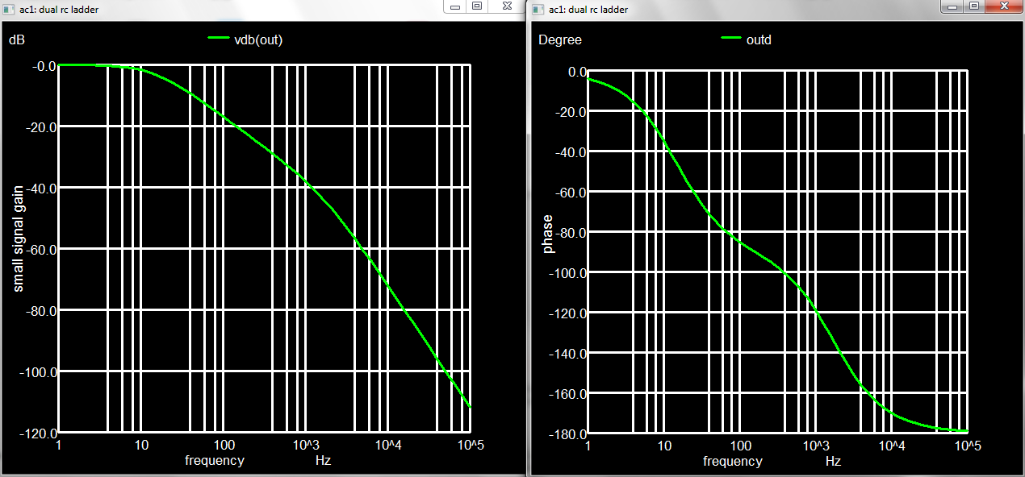
NGSPICE - AC
Avaliar o comportamento do circuito de acordo com a frequência;
Considera a reatância dos componentes;
Considera o sistema estável.

Slide 15
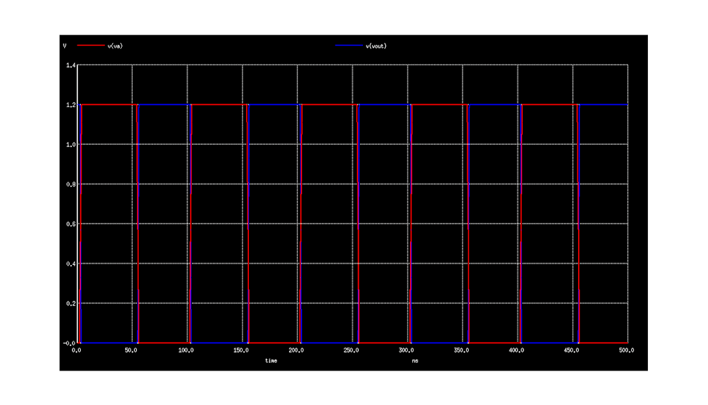
NGSPICE - TRAN
Usado para ver o comportamento do circuito ao longo do tempo.
Captura efeitos de transitórios devido a carregamento de indutores, capacitadores e atuação de chaves.

Slide 16
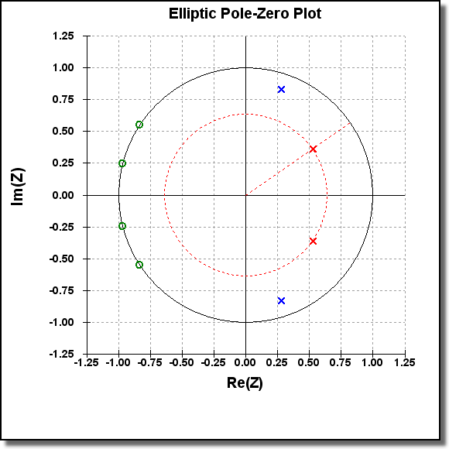
NGSPICE - PZ
Encontra as raízes do numerador (zeros) e denominador (polos).
Serve para identificar pontos de operação do sistema.

Slide 17
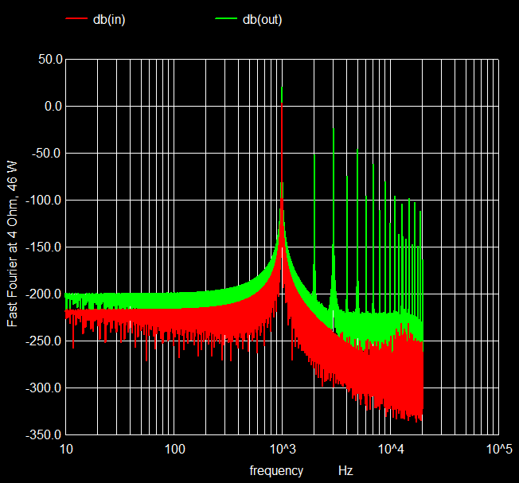
NGSPICE - DISTO
Verifica como o sistema se comporta ao adicionar outras frequências.
Importante para manter integridade de sinais.

Slide 18
NGSPICE - SENSE
Verifica como um determinado parâmetro de saída se comporta quando um outro parâmetro físico do circuito se altera.
Para sensores, quanto mais sensível, melhor.
Para outros circuitos, quanto menos sensível, melhor.
O gráfico depende de que tipo de análise estará fazendo.

Slide 19
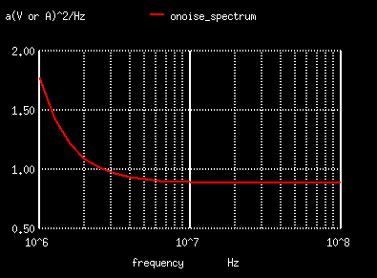
NGSPICE - NOISE
Ruído está presente no sistema por conta de efeitos térmicos e sinais vindos de fora do circuito.
Essa simulação injeta uma quantidade de ruído em um ponto do circuito e verifica qual o resultado na saída.

Slide 20
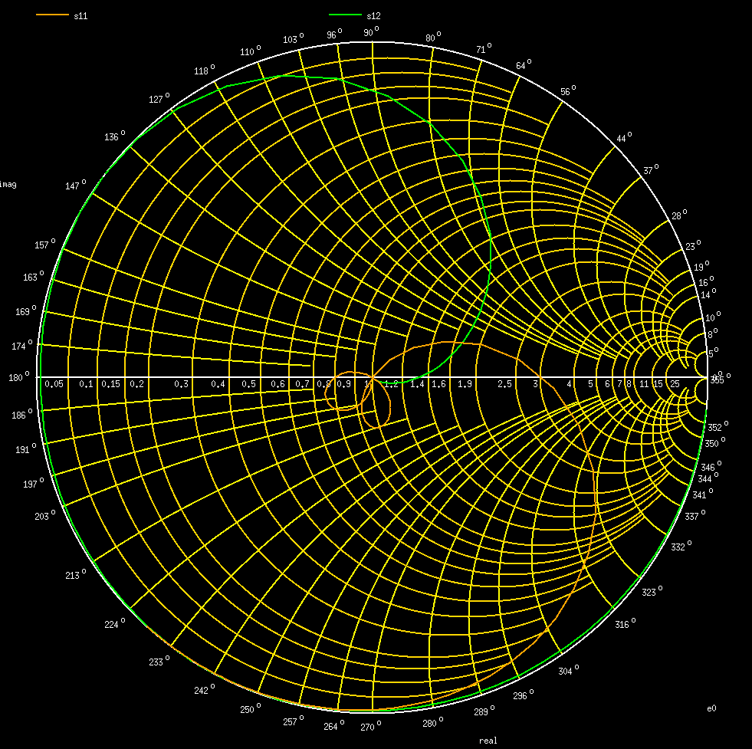
NGSPICE - SP
Em alta frequência, as ondas refletem nas interfaces.
Análise de parâmetros S identifica quanto de um sinal em uma entrada é refletido à origem e quanto do mesmo aparece em uma saída.

Slide 21
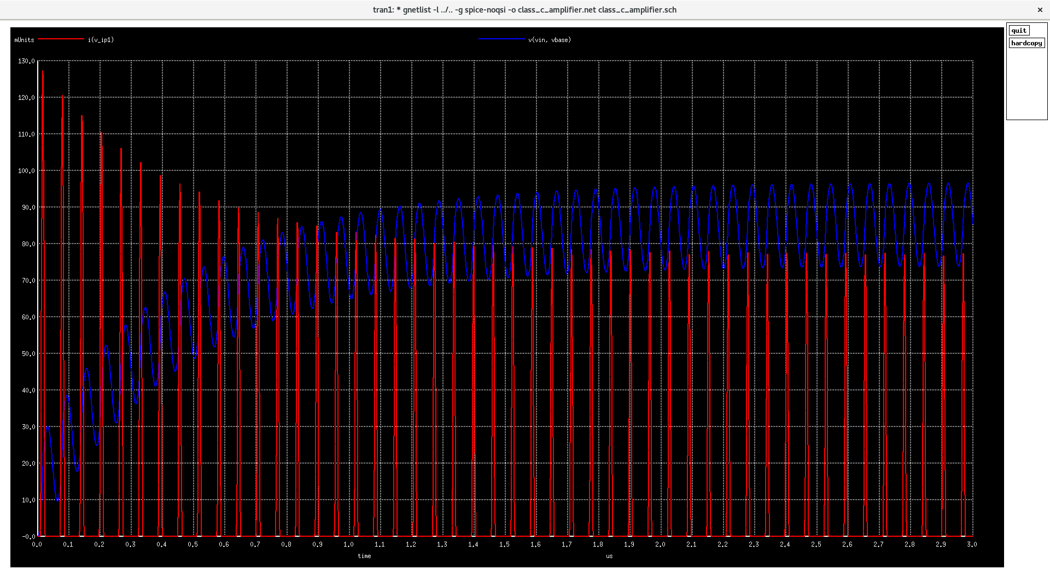
NGSPICE - PSS
Usado em RF.
Focado em análise de grandes sinais.
Identifica a frequência fundamental e harmônicas de circuitos como osciladores.

Slide 22
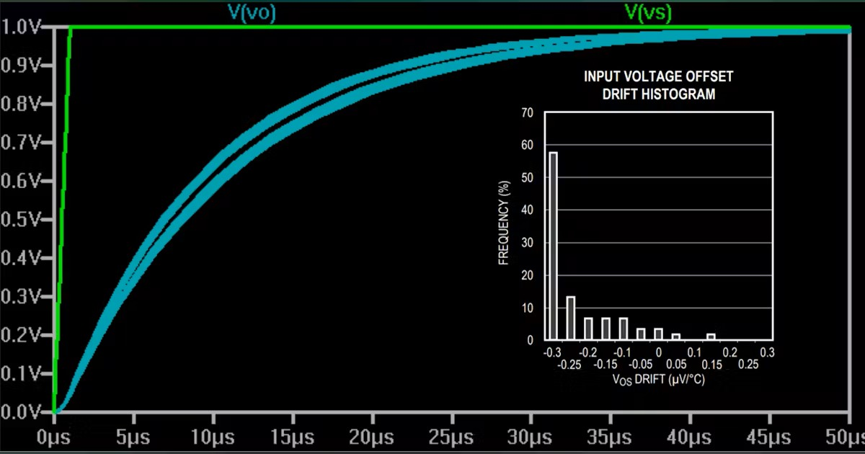
NGSPICE – MONTE CARLO
Análise estatística para considerar imperfeições dos circuitos.
Dentro de uma certa simulação, modifica aleatoriamente as dimensões físicas do circuito dada uma certa distribuição.
Resultado é um histograma dos resultados.

Slide 23
OBRIGADO! E MÃOS A OBRA

